Slide 1
Restoran Gelir Tahmini
Duygu SEsver

Slide 2

İçerik
Problem Tanımı
Veri seti
Önişlem
Çözüm
Sonuç

Slide 3
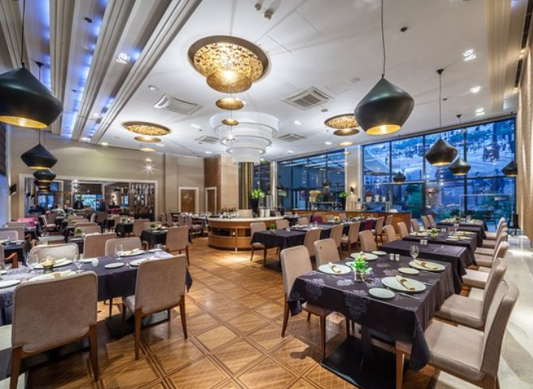
Problem Tanımı
Gelişen şehirlerde yeni açılacak olan restoranın nereye ve ne zaman açılacağı konusu problem olmaya başladı.
Yeni açılacak restoranın yerini ve açılacağı yerdeki gelirini tahmin etmek kolay olmamakla birlikte, bu durum o yerin coğrafik konumuna ve oranın kültürüne de bağlıdır.
Çok büyük yatırımlarla açılan restoranlar yanlış lokasyona açıldıkları için kısa sürede kapanıyor.
Yeni restoranlara yapılacak olan yatırımın verimliliğini bulmaya çalışan bir matematik modeli ?

Slide 4

Veri Seti
‘Train’ veri setinde 137 adet restoran verisi ve ‘test’ veri setinde 100000 adet restoran bulunmaktadır.
Veri sütunları, restoranların açılış tarihlerini, lokasyonlarını, şehir tiplerini, restoran tipini ve saklanmış olarak tutulan nüfus verisi, emlak verisi ve ticari veri gibi bilgileri içermektedir.
Nüfus verisi GIS’ten sağlanmıştır. Bu veri verilen bölgedeki yaş ve cinsiyet dağılımını içermektedir.
Emlak verisi, lokasyonun m2, ön cephe bilgisi, park yeri durumu içermektedir.
Ticari veri bölümü ise restoran etrafında banka okul gibi yapılanmaların varlığını bulunduran bölümdür.
Gelir bölümü ise restoranın o yıl için gelirini bulundurmaktadır.

Slide 5
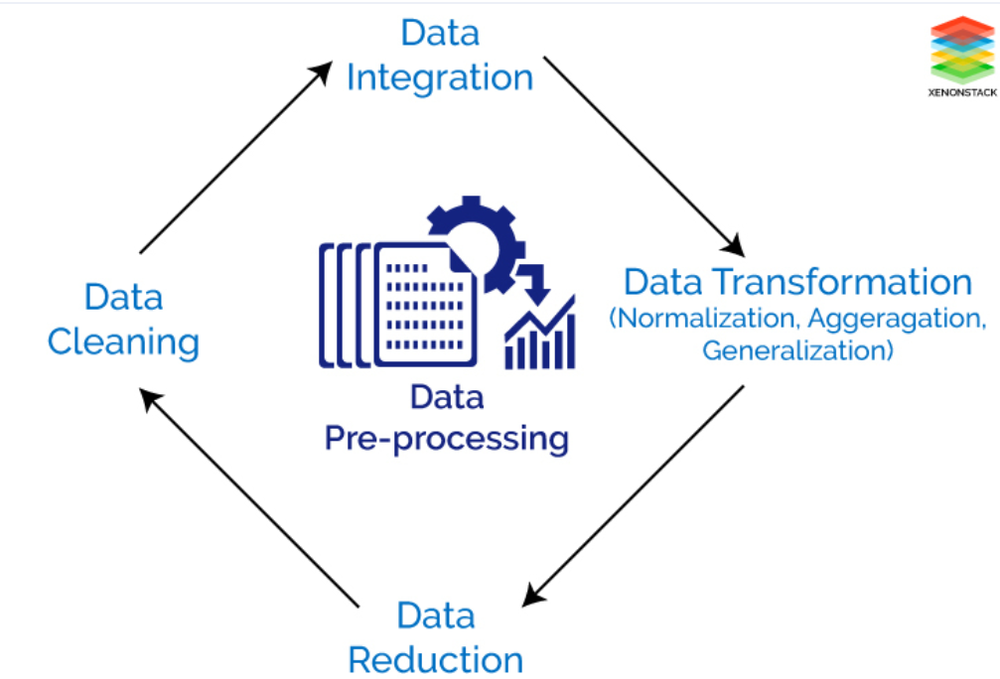
Ön işlem
Eğitim veri setinde her bir restoranın açılış tarihi bulunmakta. Günümüzün tarihinden çıkartıp restoranın yaşı bulundu.
Saklanmış emlak, nüfus ve ticari verilerden eksik olan veriler tamamlandı.

Slide 6
ÇÖZÜM: Gradient Boosting
Avantajları
Dezavantajları
Ağaç tabanlı bir algoritma.
Önişlem uygulanmamış veride de iyi sonuçlar verebilir.
Az veri ile yüksek doğruluk verebilir.
Maliyetli
Parametre uyarlaması uzun sürebilir.(# of iterasyon, # of ağaç, ağaç derinliği)
Veri gürültülü ise ezberleme olasılığı yüksek

Slide 7
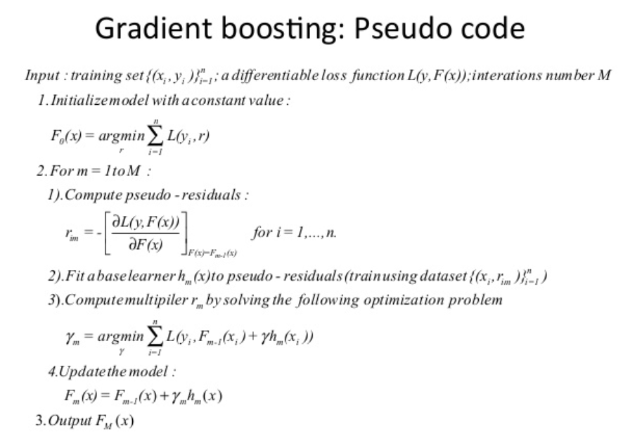

Slide 8
Sonuç
rMSE = Relative mean squared error = MSE/Var(x)
 | Learning_rate | Depth | Num_iter | rMSE
#1 | 0.1 | 30 | 30 | 1.61
#2 | 0.4 | 20 | 10 | 2.36
#3 | 0.6 | 30 | 20 | 2.61
#4 | 0.1 | 30 | 10 | 1.27

Slide 9
Teşekkürler

